Slide 1
Оцінювання актуальності інноваційних пріоритетів в Україні на основі бібліо- та наукометричних інструментів Web of Science
Наукова комунікація в цифрову епоху
Шоста міжнародна науково-практична конференція
29 -30.03.2018
Кваша Тетяна Костянтинівна
УкрІНТЕІ
kvasha@uintei.kiev.ua

Slide 2

Інноваційні пріоритети України
Закон України “Про пріоритетні напрями інноваційної діяльності в Україні“ та Постанова КМУ від 28.12.2016 №1056:
7 стратегічних пріоритетів, в рамках яких визначено 41 середньостроковий пріоритетний напрям:
Пріоритетні напрями інноваційної діяльності
Стратегічні пріоритетні напрями інноваційної діяльності
Освоєння нових технологій транспортування енергії, впровадженняи енергоефективних, ресурсозберігаючих технологій, освоєння альтернативних джерел енергії
Освоєння нових технологій високотехнологічного розвитку транспортної системи, ракетно-космічної галузі, авіа- і суднобудування, озброєння та військової техніки
Освоєння нових технологій виробництва матеріалів, їх оброблення і з’єднання, створення індустрії наноматеріалів та нанотехнологій
Технологічне оновлення та розвиток агропромислового комплексу
Впровадження нових технологій та обладнання для високоякісного медичного обслуговування, лікування, фармацевтики
Широке застосування технологій більш чистого виробництва та охорони навколишнього природного середовища
Розвиток сучасних інформаційних, комунікаційних технологій, робототехніки
7 середньо- строкових пріоритетних напрямів загальнодержавного рівня:
4 середньо- строкових пріоритетних напрямів загальнодержавного рівня
8 середньо- строкових пріоритетних напрямів загальнодержавного рівня
7 середньо- строкових пріоритетних напрямів загальнодержавного рівня
2 середньо- строкових пріоритетних напрямів загальнодержавного рівня
5 середньо- строкових пріоритетних напрямів загальнодержавного рівня
8 середньо- строкових пріоритетних напрямів загальнодержавного рівня

Slide 3
Методика
За кожним стратегічним інноваційним пріоритетом:
визначити перспективні світові наукові та інноваційні напрями;
порівняти українські інноваційні пріоритети із світовими перспективними напрямами.

Slide 4
Методика
1. З використання бази Web of Science здійснити:
аналіз публікаційної активності та цитованості публікацій за категоріями, на які розділяє обраний тематичний напрям сама база Web of Science:
а) динаміка публікацій за період 2011-2017 рр. і темп росту публікацій у 2017 р. по відношенню до кількості публікацій 2011 р.;
б) темп росту цитувань опублікованих у 2017 р. публікацій по відношенню до відповідної кількості цитувань 2011 р.;
в) визначити категорії із найбільшим темпом росту публікаційної активності та цитованості;
за кожною категорією за допомогою аналізу ключових слів найбільш цитованих публікацій та визначених за допомогою сканування Інтернет-простору окреслити найбільш перспективні піднапрями, за якими також здійснити аналіз публікаційної активності та цитованості;
провести ранжування отриманих результатів і визначити найбільш перспективні світові наукові тематичні напрями;
з використанням інструменту ESI (аналіз дослідницьких фронтів) доповнити перелік найбільш перспективних наукових напрямів.

Slide 5
Методика
2. З використання бази Derwent Innovation:
- визначити коди Міжнародної патентної класифікації, яким відповідає тематика стратегічного інноваційного пріоритету;
- здійснити патентний пошук для аналізованого інноваційного пріоритету;
здійснити аналіз динаміки патентування за 4–значними кодами IPC та визначити коди з найвищими темпами росту – перспективні інноваційні напрями;
побудувати ландшафтну карту відповідного інноваційного пріоритету і на ній означити визначені перспективні напрями;
повторити такий же аналіз для ключових слів передових наукових досліджень.

Slide 6
Методика
Пропонується:
До потенційно проривних напрямів віднести ті, які мають одночасно:
- найвищі (більше 1000) темпи публікаційної активності;
- найвищі темпи цитованості;
- високі темпи патентної активності;
блакитний або зелений колір дислокації даного напряму на ландшафтній карті.
До потенційно перспективних напрямів віднести напрями з одночасно:
- високими темпами росту публікаційної активності;
- високими темпами росту цитованості;
- зростаючими темпами росту патентної активноті;
- кольором дислокації на ландшафтній карті від блакитного до світло-коричневого.
Порівняти тематику інноваційних українських пріоритетів із світовими передовими науковими та патентними напрямами.

Slide 7
Освоєння нових технологій виробництва матеріалів, їх оброблення і з’єднання, створення індустрії наноматеріалів та нанотехнологій
Постановою КМУ № 1056 у 2016 р. визначені середньострокові пріоритетні напрями загальнодержавного рівня:
Освоєння нових технологій отримання, оброблення і застосування композиційних та функціонально-градієнтних матеріалів
Нові прогресивні матеріали та вироби з них для підприємств військово-промислового комплексу
Промислове освоєння нових технологій отримання, оброблення і з’єднання конструкційних, функціональних та інструментальних матеріалів
Створення індустрії нанотехнологій, наноматеріалів та виробництво продукції з них
Освоєння нових технологій отримання, оброблення і застосування функціональних матеріалів у біології та медицині
Створення нових матеріалів із застосуванням хімічних технологій
Створення і виготовлення матеріалів для виробництва, акумуляції, збереження енергії, заміщення критичних матеріалів та охорони навколишнього природного середовища
Створення матеріалів та технологій для 3D-прототипування

Slide 8
Освоєння нових технологій виробництва матеріалів, їх оброблення і з’єднання, створення індустрії наноматеріалів та нанотехнологій
Направлення дослідження / Категорія Web of Science | Кількість публікацій (2011-2017), од. | Частка, % | Індекс публікацій (2017/2011), % | Індекс цитування (2017/2011), %
МУЛЬТИДИСЦИПЛІНАРНІ МАТЕРІАЛИ | 787813 | 77,9% | 105,2% | х
Оптоелектричні | 10223 | 1,30% | 354,9% | 538,9%
Шаруваті матеріали (layered materials) | 41428 | 5,26% | 198,0% | 391,1%
Розумні тканини | 7965 | 1,01% | 238,1% | 572,3%
Матеріали, отримані з використанням компютерних технологій | 6592 | 0,84% | 132,7% | 286,4%
ФІЗИКА | 250594 | 24,8% | 144,3% | 270,0%
Оптика | 44120 | 4,36% | 147,3% | 216,5%
Фотоніка | 4444 | 0,44% | 184,0% | 249,9%
Графен | 19712 | 1,95% | 496,0% | 598,5%
Лазерно індуковані структури | 17444 | 1,72% | 131,2% | 199,2%

Slide 9
Освоєння нових технологій виробництва матеріалів, їх оброблення і з’єднання, створення індустрії наноматеріалів та нанотехнологій (продовження)
Направлення дослідження / Категорія Web of Science | Кількість публікацій (2011-2017), од. | Частка, % | Індекс публікацій (2017/2011), % | Індекс цитування (2017/2011), %
ХІМІЯ | 245654 | 24,3% | 137,1% | 179,1%
Матеріали для виробництва батарей та електродів | 42701 | 4,22% | 207,9% | 350,1%
Коллоїдні матеріали та проверхні поділу | 24046 | 2,38% | 164,3% | 223,3%
Вуглецеві матеріали | 46647 | 4,61% | 152,9% | 261,6%
Напівпровідники | 16365 | 1,62% | 65,1% | 203,5%
Полімери | 36476 | 3,61% | 108,4% | 151,8%
ІНЖИНІРІНГ | 2005741 | 61,6% | 129,0% | 229,7%
Металургійний інжиніринг | 88798 | 8,8% | 119,2% | 241,2%
Тканинна інженерія ((tissu* AND engin*) | 25020 | 0,8% | 110,4% | 127,8%
Полімери, композити | 7313 | 0,7% | 157,0% | 455,3%
Транзисторні матеіали | 66363 | 2,0% | 111,5% | 146,7%
Шаруваті матеріали (layered materials) | 261977 | 8,0% | 136,9% | 266,3%
наноматеріали | 15382 | 0,5% | 244,1% | 379,4%
біоінжиніринг | 197178 | 6,1% | 155,4% | 318,4%

Slide 10
Освоєння нових технологій виробництва матеріалів, їх оброблення і з’єднання, створення індустрії наноматеріалів та нанотехнологій (продовження)
Направлення дослідження / Категорія Web of Science | Кількість публікацій (2011-2017), од. | Частка, % | Індекс публікацій (2017/2011), % | Індекс цитування (2017/2011), %
ЕНЕРГЕТИЧНO- ПАЛИВНІ | 47954 | 4,7% | 245,9% | 415,7%
Електродні матеріали | 29704 | 61,9% | 262,4% | 433,9%
Зберігаючі енергію матеріали (storage) | 7824 | 16,3% | 692,1% | 1235,2%
БІОМАТЕРІАЛИ та БІОТЕХНОЛОГІЇ | 59400 | 5,9% | 147,4% | 214,8%
3D принтер | 584 | 0,1% | 1750,0% | 4437,5%
Інженерія | 8831 | 0,87% | 223,2% | 5411,5%
Медичні та стоматологічні біоматеріали | 9004 | 0,89% | 188,5% | 282,5%
МАТЕРІАЛИ ТА ТЕХНОЛОГІЇ ДЛЯ ОХОРОНИ, ОЧИЩЕННЯ ОТОЧУЮЧОГО СЕРЕДОВИЩА | 5680 | 0,6% | 347,8% | 366,7%
ІНСТРУМЕНТАЛЬНІ МАТЕРІАЛИ | 5451 | 0,5% | 148,6% | 186,6%

Slide 11
Освоєння нових технологій виробництва матеріалів, їх оброблення і з’єднання, створення індустрії наноматеріалів та нанотехнологій (продовження)
Направлення дослідження / Категорія Web of Science | Кількість публікацій (2011-2017), од. | Частка, % | Індекс публікацій (2017/2011), % | Індекс цитування (2017/2011), %
НАНОМАТЕРІАЛИ, НАНОТЕХНОЛОГІЇ | 236750 | 23,4% | 142,4% | 247,9%
Перовськітські сонячні батареї | 3734 | 0,37% | 1214,4% | 5022,7%
Графен | 23192 | 2,29% | 380,2% | 394,4%
Нановуглець | 34495 | 3,41% | 143,2% | 268,3%
Мембрани | 9147 | 0,90% | 180,9% | 294,1%
ПОЛІМЕРИ | 31537 | 3,1% | 111,5% | 110,2%
Пористі матеріали | 4087 | 13,0% | 110,5% | 103,1%
СПЕКТРОСКОПІЯ | 1206 | 0,1% | 327,4% | 384,2%
КОНСТРУКЦІЙНІ МАТЕРІАЛИ | 21576 | 2,1% | 115,8% | 450,3%
Конструкційні будівельні технології | 39303 | 3,9% | 74,1% | 331,9%

Slide 12
Аналіз з використанням ESI
Наноматеріали | Нелокальний п'єзоелектричний функціонально-градієнтний нанопучок (NANOBEAMS); нелокальний температурно-залежний функціонально-градієнтний нанопучок ; функціонально-градієнтні NANOBEAMS
 | Межорана, межоранські квантові проводи, надпровідникові - напівпровідникові нанопроводи
 | Одно- та багатошарові тонкі плівки
 | Ультратонкі оптичні елементи
 | Функціонально-градієнтна вуглецева нанотрубка
 | Графен, нанострукурований графен
 | Нановуглецеві високоентропійні сплави
Енергетичні матеріали | Деформація нафтопровідної гіперболічної шерри
 | Флюорісцентні матеріали, органічні світло-випромінювальні матеріали
 | Матеріали для LI-O-2 акумуляторних батарей
 | Електродні матеріали
 | Органічні сонячні елементи, не фулерентні сонячні елементи, полімери, 3-D структура
 | Органічні батареї, ванадієві батареї
3D-прототипування | 3-D напівметал
 | 3-D пористі кристалічні поліаміди
 | 3-D тиснені конструкції, гідрогелі, 3-D печать
Медичні матеріали | Сорбенти
 | Магнітні наночастки, ДНК, СНІД

Slide 13
Порівняння інноваційних пріоритетів та передових світових наукових напрямів
Середньострокові загальнодержавного рівня | Наявність у топ високоцитованих роботах | Дослідницькі фронти Web of Science
1. Освоєння нових технологій отримання, оброблення і застосування композиційних та функціонально-градієнтних матеріалів | + | COMPOSITE LITHIUM METAL ANODE, METALLIC GLASS MATRIX COMPOSITES, ENERGY DENSITY NANOCOMPOSITE, GRAPHENE-BASED COMPOSITE? POLYMER NANOCOMPOSITE, ELASTOMER NANOCOMPOSITES, RUBBER DIELECTRIC THERMALLY CONDUCTIVE COMPOSITES, DOUBLY-CURVED LAMINATED COMPOSITE, NATURAL COMPOSITES, HIGH-STRENGTH CELLULAR CERAMIC COMPOSITES, GRAPHENE COMPOSITE FOAMS, TITANIUM MATRIX COMPOSITES, CARBON NANOTUBE REINFORCED COMPOSITE, GRAPHENE/POLYMER NANOCOMPOSITES, POLYMER/CARBON BASED COMPOSITES. DIELECTRIC GRADIENT METASURFACE OPTICAL ELEMENTS;PLASMONIC GRADIENT METASURFACES; FUNCTIONALLY GRADED MICRO BEAMS BASED

Slide 14
Порівняння інноваційних пріоритетів та передових світових наукових напрямів
Середньострокові загальнодержавного рівня | Наявність у топ високоцитованих роботах | Дослідницькі фронти Web of Science
2. Нові прогресивні матеріали та вироби з них для підприємств військово-промислового комплексу | +/- | BUILDING NANOPOROUS METAL ORGANIC FRAMEWORKS ARMOR
3. Промислове освоєння нових технологій отримання, обробки і з'єднання конструкційних, функціональних та інструментальних матеріалів | +/- | Присутні функціональні матеріали, розумні, конструкційні матеріали та матеріали для електроніки. 3D TISSUE CONSTRUCTS , ELASTIC SUPRAMOLECULAR POLYMER NETWORK GEL CONSTRUCTED (182), ISOSTRUCTURAL METAL-ORGANIC (98), FRAMEWORKS SELF-ASSEMBLED CHRYSANTHEMUM-LIKE MICROSPHERES CONSTRUCTED (241), SUPRAMOLECULAR POLYMERS CONSTRUCTED, THREE-DIMENSIONAL TISSUE CONSTRUCTS;3-DIMENSIONAL (3D) PRINTING SELF-ASSEMBLED CORAL-LIKE HIERARCHICAL ARCHITECTURE CONSTRUCTED (520 ), BIOINSPIRED STRUCTURAL MATERIALS;STRUCTURAL BIOLOGICAL MATERIALS (382) інструментальні - відсутні

Slide 15
Порівняння інноваційних пріоритетів та передових світових наукових напрямів
Середньострокові загальнодержавного рівня | Наявність у топ високоцитованих роботах | Дослідницькі фронти Web of Science
4. Створення індустрії нанотехнологій, наноматеріалів та виробництво продукції з них | + | nanocarbon, POLYMER NANOCOMPOSITE, ELASTOMER NANOCOMPOSITES, SMART SIZE-DEPENDENT HIGHER ORDER MAGNETO-ELECTRO-THERMO-ELASTIC FUNCTIONALLY GRADED NANOSIZE BEAMS, NANOARCHITECTONICS, NANOSTRUCTURE…
5. Освоєння нових технологій отримання, оброблення і застосування функціональних матеріалів у біології та медицині | + | BIOMATERIALS TECHNOLOGIES, BIODEGRADABLE FUNCTIONAL BIOMATERIALS;FUNCTIONAL BIODEGRADABLE POLYCARBONATES, REGENERATIVE MEDICINE APPLICATIONS, BIOMEDICAL APPLICATIONS
6. Створення нових матеріалів із застосуванням хімічних технологій | + | ELECTROCHEMICAL
 |  | SIMPLE SONOCHEMICAL SYNTHESIS
 |  | EFFICIENT HYDROGEN EVOLUTION REACTION CATALYZED

Slide 16
Порівняння інноваційних пріоритетів та передових світових наукових напрямів
Середньострокові загальнодержавного рівня | Наявність у топ високоцитованих роботах | Дослідницькі фронти Web of Science
7. Створення і виготовлення матеріалів для виробництва, акумуляції, збереження енергії, заміщення критичних матеріалів та охорони навколишнього природного середовища. | + | ELECTROCHEMICAL ENERGY STORAGE;ENERGY STORAGE CAPABILITY;MICROBIAL CHEMICAL ENERGY CONVERSION, GRAPHENE-BASED ELECTRODES;GRAPHENE-BASED NANOMATERIALS, ENERGY STORAGE BATTERIES
 |  | BIOMASS-DERIVED RENEWABLE CARBON MATERIALS, ADVANCED ENERGY STORAGE, HIGH-PERFORMANCE SUPERCAPACITORS, NANOPOROUS SUPERCAPACITORS
 |  | ENVIRONMENTALLY STABLE PLANAR HETEROJUNCTION PEROVSKITE SOLAR CELLS BASED, ENVIRONMENTAL ADAPTIVE SELF-HEALING ABILITY, ENVIRONMENTALLY BENIGN ANTIMICROBIAL COATING BASED, OXYGEN COORDINATION ENVIRONMENT
8. Створення матеріалів та технологій для 3D-прототипування. | + | 3D POROUS CRYSTALLINE POLYIMIDE, DIRECT 3D BIOPRINTING ets.

Slide 17
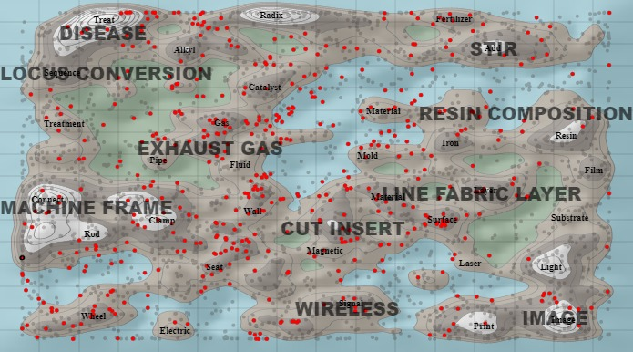
Патентний аналіз
Ландшафтна карта із 6,5 млн. патентів у сфері матеріалів має переважно коричневий колір. Близько 2,5% патентів розташувалися на зелених участках та 10% – на голубих.
Українські автори мають 537 патентів (2011-2017 рр.), переважна кількість яких розташувалася на коричневих участках, але частково і на голубих (з кодами G01N, B01J, B25B, B29B, B60Q, B82B, B82Y, C01B, C04B, C07C, C08L, C09D, C10B, C21B, C23C тощо)

Slide 18
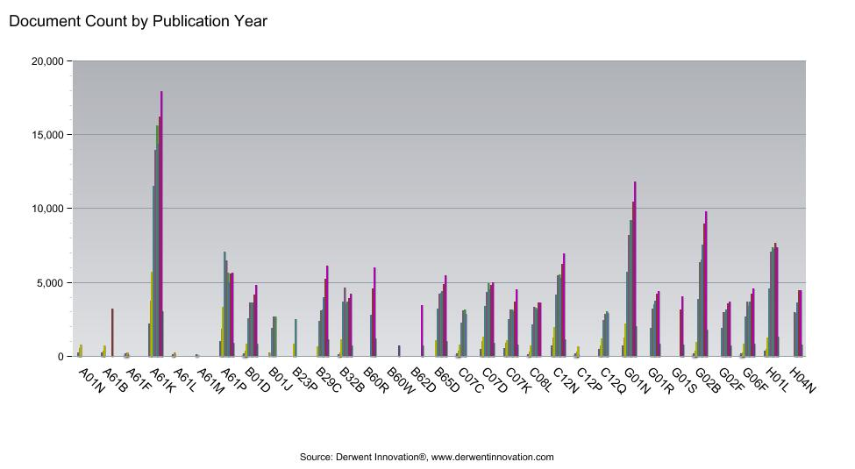
Патентний аналіз
Зростаючі напрями – А61K, A61P (Медичні матеріали), B01D, B29C, B32B, B60R, B62D, B65D; C07K, C12N, G01N, G01S, G02B, G06F, G01R
На зелених та голубих полях розміщуються переважно коди: B01J, B29C, B65D, C12N, G01N, G01R
За кодами найбільш популярними є напрями формування та з’єднання пластиків, отримання матеріалів шляхом фізичних та хімічних процесів (каталіз), способи або пристрої для пакування виробів або матеріалів, біоматеріали (мікроорганізми або ферменти), аналіз матеріалів шляхом визначення їх фізичних або хімічних властивостей, визначення магнітних властивостей матеріалів.

Slide 19
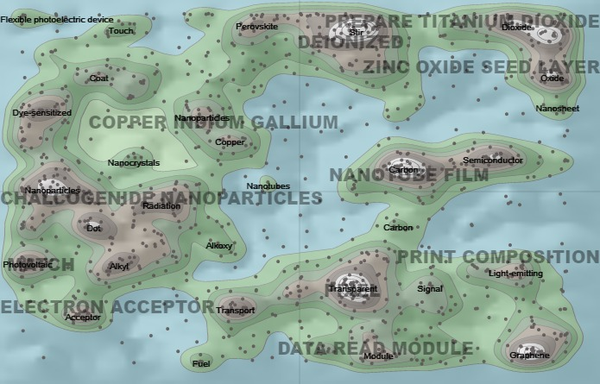
Візуальне представлення патентної активності у сфері Пероскітських сонячних батарей

Slide 20
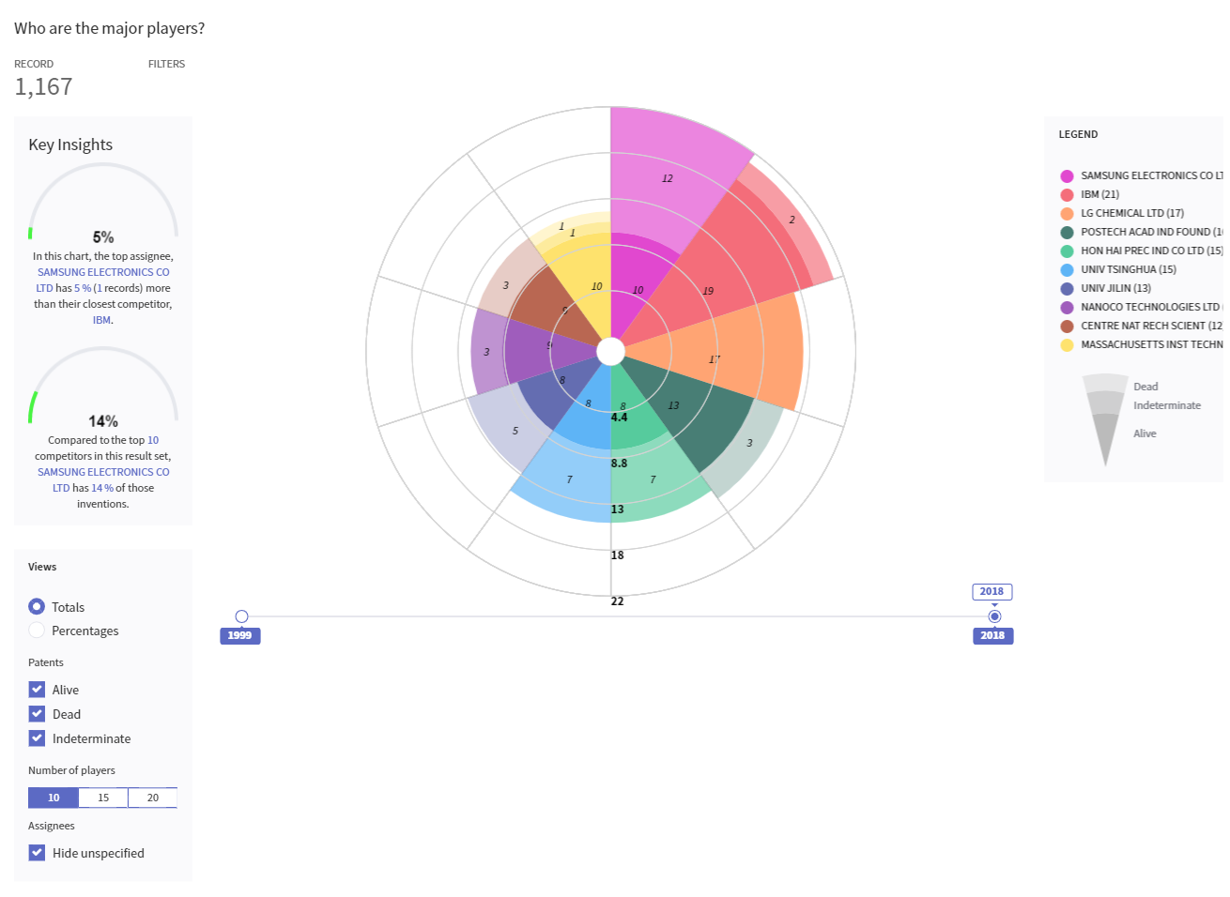
Основні гравці у сфері Пероскітських сонячних батарей

Slide 21
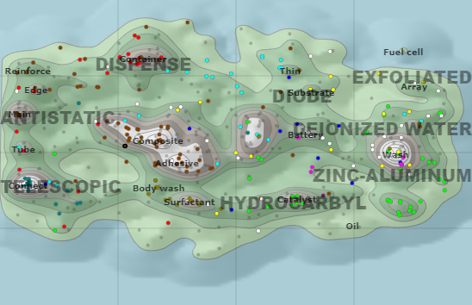
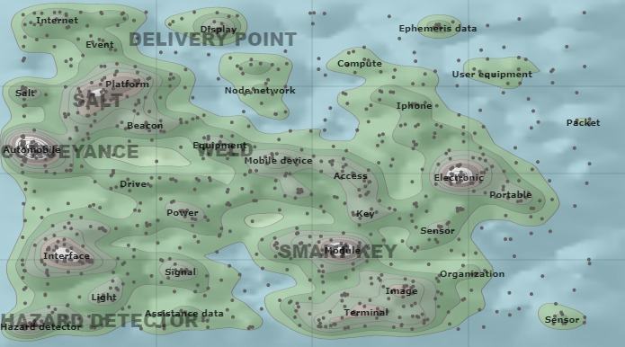
Візуальне представлення патентної активності у сфері шаруватих та смарт-матеріалів

Slide 22
ВИСНОВКИ
На підставі проведеного ландшафтного аналізу можна зробити висновок про відповідність або невідповідність світовим тенденціям середньострокових напрямів інноваційної діяльності:
відповідають світовим тенденціям в галузі нових матеріалів такі середньострокові пріоритетні напрями інноваційної діяльності загальнодержавного рівня
Створення індустрії нанотехнологій, наноматеріалів та виробництво продукції з них
Освоєння нових технологій отримання, оброблення і застосування функціональних матеріалів у біології та медицині
Створення нових матеріалів із застосуванням хімічних технологій
Створення і виготовлення матеріалів для виробництва, акумуляції, збереження енергії, заміщення критичних матеріалів та охорони навколишнього природного середовища
Створення матеріалів та технологій для 3D-прототипування
Частково відповідають - технології отримання, оброблення і застосування композиційних та функціонально-градієнтних матеріалів; отримання, оброблення і з’єднання конструкційних, функціональних та інструментальних матеріалів
До потенційно-проривних світових напрямів можна, наприклад, віднести технології отримання шаруватих, мета-, оптоелектронних матеріалів, які відсутні серед українських пріоритетів

Slide 23
Дякую за увагу!
Кваша Тетяна Костянтинівна
УкрІНТЕІ, Київ
kvasha@uintei.kiev.ua

